Slide 1
Vragen uurtje CPBW
21/01/2021

Slide 2
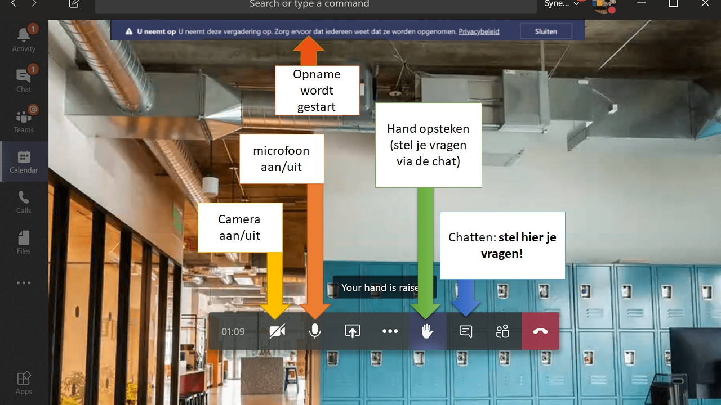

Slide 3
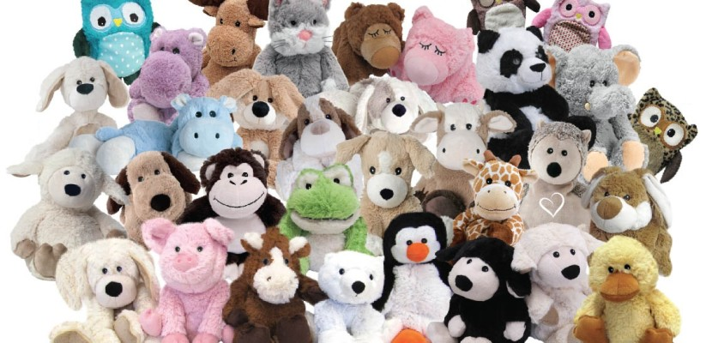

Slide 4
Wat komt aan bod?
Wist je datjes
Herhaling
Nieuw op onze Coronawebsite
Vragen uit het werkveld

Slide 5
Wist je datjes

Slide 6
Nieuwe CPBW samenstelling sinds december 2020
Leden werknemers delegatie
Coussens Ria
Vanderlinden Myriam
Smeets Aline
Servaas Benjamin
Van den Berge Hilde
Van Ruyskensvelde Carine
Leden werkgevers delegatie
Stefan Grielens Voorzitter
Jo Van Boxstael
Elisabet Campforts
Cathérine Ryckeboer
Gino Willems
Goele Haesendonck

Slide 7
Wist je datjes
Opvragen gegevens voor het jaarverslag van de interne dienst
Gegevens moeten binnen zijn 1 februari
Vertrouwenspersonen en preventiemedewerkers
Mail met forms volgende week maandag

Slide 8
Nationale flitscontroles januari 2021
Controle op verplicht Telewerk
Doel: ontradend effect
Gevolgen:
informatieve en preventieve karakter
sancties op te leggen wanneer er ernstige inbreuken worden vastgesteld.
Notes:
Controle op telewerk in de tertiaire sector in januari 2021
23-12-2020
De sociale-inspectiediensten voeren in januari 2021 een nationale flitscontrole uit rond het verplicht telethuiswerk in de tertiaire sector (dienstverlening).
Op aangeven van de Nationale Veiligheidsraad is telethuiswerk verplicht bij alle ondernemingen, verenigingen en diensten voor alle personeelsleden, tenzij dit onmogelijk is omwille van de aard van de functie of de continuïteit van de bedrijfsvoering, de activiteiten of de dienstverlening.
De flitscontroles hebben een ontradend effect voor ogen, door aan de overtreders duidelijk te maken dat het risico dat ze gevat worden reëel is. Het informatieve en preventieve karakter weerhoudt de inspectiediensten er echter niet van om sancties op te leggen wanneer er ernstige inbreuken worden vastgesteld. Die grootschalige actie gebeurt bovenop de gebruikelijke willekeurige controles.
De SIOD heeft op zijn website specifieke checklists(link is external) gepubliceerd waar werkgevers alle Covid-19-maatregelen kunnen terugvinden.
Meer informatie over de specifieke Covid-19-maatregelen en de verplichtingen voor werkgevers vindt u op de website van de Federale Overheidsdienst Werkgelegenheid, Arbeid en Sociaal Overleg(link is external).

Slide 9
Nationale flitscontroles januari 2021
Checklist: https://www.siod.belgie.be/sites/default/files/content/download/files/20201210_siod_f_controlelijst_covid19.pdf
Info : https://werk.belgie.be/nl/nieuws/update-coronavirus-preventiemaatregelen-en-arbeidsrechtelijke-gevolgen

Slide 10
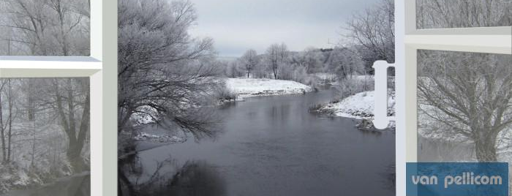
Ventileren in de winter

Slide 11
Specifieke richtlijnen ventileren tijdens de koude wintermaanden
Wat werkt ?
Wat werkt niet?
Ramen/deuren open
Tegenovergestelde zijden
Wel meer dan 1 raam in kiepstand
Combineren met alles open zetten na elk uur en tijdens pauzes ( = intensief verluchten)
Ramen/deuren open aan 1 zijde
Op deze manier alleen CO2 concentratie lager dan 900ppm is door ramen volledig open te zetten
Heel veel klachten over koude
Info : op de website van het departement onderwijs

Slide 12
Specifieke richtlijnen ventileren tijdens de koude wintermaanden
Wat kan je doen om tocht en koude te verhelpen?
Roosters of ramen, zoveel mogelijk (gedeeltelijk) openzetten.
De verwarming continu op laten staan tijdens de openingsuren
Eventueel de stooklijn van de ketel (laten) aanpassen
Bij vrieskou de nachtverlaging bijstellen of eventueel uitschakelen
Notes:
Roosters of ramen, zoveel mogelijk boven of in de buurt van warmteafgifte-elementen, (gedeeltelijk) openzetten.
De verwarming continu op laten staan tijdens de openingsuren van de school, als het kouder wordt (instelling pompen, voelers … bijstellen).
Eventueel de stooklijn van de ketel (laten) aanpassen, zodat warmteafgifte-elementen meer vermogen kunnen afgeven en het extra warmteverlies (meer) kunnen compenseren.
Bij vrieskou de nachtverlaging bijstellen of eventueel uitschakelen

Slide 15
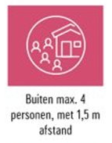
Alarmniveau 4

Slide 16
Risico analyse
Opmerking:
indien de risicoanalyse bepaalde voorwaarden vooropstelt bij een hervatting van een opdracht (vb. een persoonlijk beschermingsmiddel) en het centrum kan niet voldoen aan deze voorwaarde (vb. omdat een bepaald beschermingsmiddel niet beschikbaar is), zal beslist moeten worden om de opdracht niet uit te voeren of op een alternatieve manier uit te voeren.

Slide 17
Nieuw op onze Coronawebsite

Slide 18
Corona website
https://www.mijnvclb.be/corona/welzijn.php
Werkdocumenten:
Powerpoint presentatie gebruik van mondmaskers
Leidraad bij aankoop mondmaskers
Leidraad bij aankoop handalcohol
In samenwerking met Hans Bruyndonckx Vrij CLB Ami2

Slide 19
Vragen uit het werkveld

Slide 20
Overlegmomenten
Kunnen we ouders in beperkte groepjes informeren in het kader van OLB?
Kunnen we nog ouders zien op de school?
Wat zegt het departement onderwijs?
Oudercontacten, klassenraden en pedagogische studiedagen moeten hoe dan ook online plaatsvinden in fase oranje.
Wat staat er in schooldirect?
Ouders zijn momenteel niet toegelaten op school!

Slide 21
Overlegmomenten
In een aantal gevallen kunnen ouders wel op school komen (basis- en secundair onderwijs):
Wanneer je een vraag of probleem hebt, neem dan zeker contact op met de school.
De school bekijkt of het noodzakelijk is om een overleg te houden op school.
De school laat dan aan jou weten waar je verwacht wordt en welke veiligheidsmaatregelen je moet naleven.

Slide 22
Overlegmomenten
Kunnen we nog participeren aan klassenraden, MDO's,… ?
Wat zegt het departement onderwijs?
Oudercontacten, klassenraden en pedagogische studiedagen moeten hoe dan ook online plaatsvinden in fase oranje.

Slide 23
Opendeurdagen
Hoe zit het met opendeurdagen op de scholen?
Wat staat er in Schooldirect
Opendeurdagen kunnen niet fysiek plaatsvinden.
Organiseer een digitaal alternatief.
Scholen kunnen uitzonderlijk ouders of kandidaat-leerlingen ontvangen voor bijvoorbeeld een rondleiding of om een inschrijving te formaliseren.

Slide 24
Opendeurdagen
Wat zijn hierbij dan de voorwaarden?
Deze contacten zijn uitzonderlijk
Er zijn geen leerlingen op de school
Maximaal 3 personen
Volg de veiligheidsmaatregelen
Verminderde toegang tot digitale alternatieven

Slide 25
Interne vergaderingen
Wat zegt het draaiboek CPBW ?
Binnen alarmniveau 4 is het aangewezen vergaderingen maximaal contactloos (digitaal) te organiseren.
Wat zeggen de geldende maatregelen ?
Telewerk is verplicht!
Dus is het nu niet aan de orde teamoverleg of gelijk wel ander intern overleg fysiek te doen.

Slide 26
Individuele gesprekken
Kunnen we nog gesprekken voeren met ouders?
Wat zegt ons draaiboek CPBW? Wat zegt de Risico analyse?
Indien de risicoanalyse bepaalde voorwaarden vooropstelt bij een hervatting van een opdracht (vb. een persoonlijk beschermingsmiddel) en het centrum kan niet voldoen aan deze voorwaarde (vb. omdat een bepaald beschermingsmiddel niet beschikbaar is), zal beslist moeten worden om de opdracht niet uit te voeren of op een alternatieve manier uit te voeren.

Slide 27
Quanrantaine attesten voor ouders
Tijdelijke werkloosheid wegens overmacht werd verlengd tot 31/03
Ouders kunnen er beroep op doen indien hun kind in quarantaine moet.
Opgelet: binnen onze sector enkel voor de contractuelen (privé-contracten).
Over een verlenging van de uitbreiding van het verlof wegens overmacht (voor personeelsleden onder het DRP-statuut) is vandaag nog geen beslissing genomen.
We volgen dit alvast verder op.
https://www.rva.be/nl/nieuws/tijdelijke-werkloosheid-door-de-coronacrisis-covid-19-terugkeer-naar-de-vereenvoudigde-procedure-vanaf-01102020

Slide 28
Mondmaskers
Antwoord Dr. Kempeneers
De chirurgische volstaan inderdaad. Het is nog iets anders bij nauw contact met ernstig zieke, hoestende patiënten. Maar inderdaad het risico is nooit nul, temeer omdat kinderen vaak asymptomatisch zijn maar toch besmettelijk zouden kunnen zijn. Het is hier ook een afweging tussen bescherming aan de ene kant, en comfort aan de andere kant – ganse dagen werken met een FFP2 masker is ook een stuk minder aangenaam door de hogere ademweerstand.
Maar overstappen naar IIR kan wel een goed compromis zijn.

Slide 29
Kernopdrachten
Kunnen we nog opdrachten uitvoeren in scholen waar cluster uitbraken zijn?
Wat zegt de risicoanalyse ?
Moeten deze opdrachten nu gebeuren?
Kan het op een andere alternatieve manier?
Ga in overleg met de collega's
Ga in overleg met de scholen
Indien van toepassing ga in overleg met de ouders/leerlingen.

Slide 30
Brand
Moeten we brandvertragende gordijnen voorzien in onze lokalen?
Wat staat in het KB brandpreventie
De nodige maatregelen dienen genomen te worden om
brand te voorkomen
uitbreiding ervan te beperken.

Slide 31
Brand
Vanuit goede praktijk adviseren we brandvertragende gordijnen als:
die over een grote lengte spannen
de gordijnen zich dichtbij een ontstekings- of warmtebron bevinden (vb. verwarmingselementen, verlichting (die heet wordt), enz.)
de gordijnen liggen op de evacuatieweg (men dient op korte afstand van de gordijnen te passeren om zich veilig naar buiten te begeven)
Notes:
Vanuit goede praktijk adviseren we brandvertragende gordijnen te voorzien indien één of meer van volgende condities van toepassing zijn:
De gordijnen zorgen voor een makkelijke verspreiding van een brandhaard
Advies gecheckt bij Jens Nobels Attentia

Slide 32
Brand
Hoe kunnen we nu onze brandevacuatie organiseren?
Wetgeving
verplicht jaarlijks een evacuatie te organiseren.
Tijdens corona:
Het herhalen van de geldende procedures via mail of bv een quiz in mekaar steken over de procedure is zeker een goede praktijk.
Tafeloefening = crisissituatie wordt nagespeeld op papier
Je kan ook informatie verstrekken over brandgevaar thuis gezien het veelvuldig thuiswerk.
Notes:
Wetgeving
1° de bekwaamheid een gedrag aan te nemen dat van die aard is om het ontstaan van een brand tijdens de uitvoering van hun taken te voorkomen;
2° de bekwaamheid om op gepaste wijze te reageren in geval van de ontdekking van een brand of de aanwezigheid van rook;
3° de bekwaamheid om de waarschuwing te geven;
4° het begrijpen van de waarschuwings- en alarmsignalen;
5° de bekwaamheid om, in geval van alarm, de instructies betreffende de evacuatie te volgen en correct toe te passen, opdat deze evacuatie kan gebeuren zonder paniek en zonder gevaar en opdat het werk van de leden van de brandbestrijdingsdienst niet gehinderd wordt.
Daartoe omvat de opleiding inzonderheid evacuatieoefeningen die tenminste één keer per jaar worden georganiseerd.
We kunnenstellen dat het organiseren van deze verplichting nu grotere gevaren gaat meebrengen dan het beoogde risico en dit spreekt dan weer een aantal dingen tegen in de welzijnswet.

Slide 33
Vertrouwenspersoon
Wat zijn de vereisten om deze functie op te nemen?
Info vertrouwenspersonen op het intranet van Vrij CLB Netwerk > Beleid en strategie> CPBW > AZ woordenlijst >Vertrouwenspersonen
Indien aangesteld voor 2014 jaarlijkse supervisie
Indien aangesteld na 2014 verplicht opleiding van 5 dagen daarna de jaarlijkse supervisie.

Slide 35
ALLEEN ge je sneller, SAMEN kom je verder
Dank je wel voor de aandacht

